Slide 1
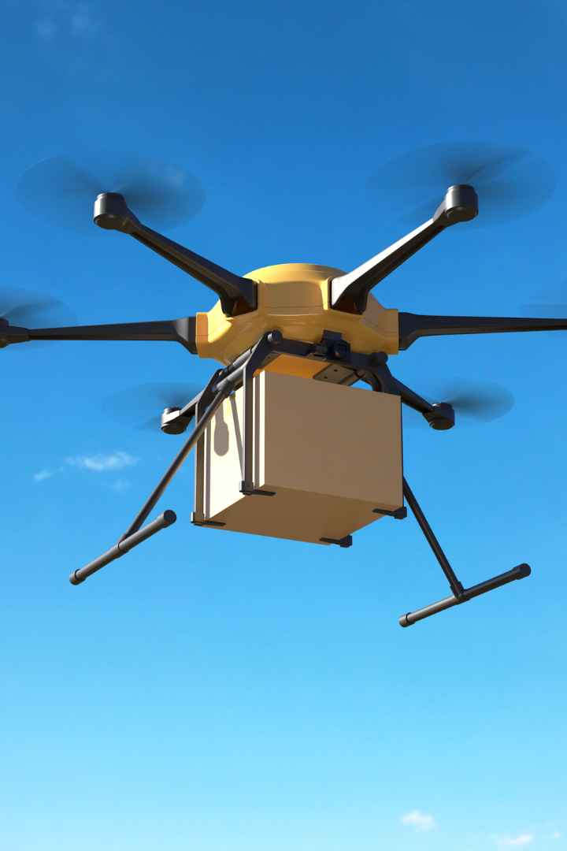
Использование дронов и беспилотных транспортных средств в доставке грузов
Добро пожаловать на презентацию о революционных доставочных технологиях. Узнайте, как использование дронов и беспилотных транспортных средств может улучшить доставку грузов на короткие и средние расстояния.

Slide 2
Актуальность проекта
Covid-19 изменил спрос и потребности в доставке грузов. Дроны и беспилотные транспортные средства предоставляют эффективное и безопасное решение для современных вызовов в области логистики и доставки.

Slide 3
Проблема
Существующие варианты доставки грузов часто подвержены трафику, задержкам и высоким затратам. Традиционные способы ограничены своей пропускной способностью и могут не удовлетворять потребности срочной доставки.

Slide 4
Решение
Наше решение - использование дронов и беспилотных транспортных средств для доставки грузов. Быстрая, гибкая и экологически чистая доставка, которая сэкономит время и ресурсы. Наши системы обеспечивают надежность и безопасность вашей грузоперевозки.

Slide 5
Рынок
Рынок доставки грузов на короткие и средние расстояния растет стремительно. Уровень конкуренции высок, однако появление дронов и беспилотных транспортных средств предлагает новые возможности и перспективы для инновационных компаний.

Slide 6
Бизнес-модель
Мы предлагаем уникальную бизнес-модель, основанную на предоставлении услуг доставки грузов с помощью собственного флота дронов и беспилотных транспортных средств. Мы получаем доход от платы за доставку и развиваем партнерские отношения с интернет-магазинами и торговыми платформами.

Slide 7
Текущие результаты
Это не только идея - мы уже привлекли инвестиции успешно провели первые тестовые пуски и подписали предварительные договоренности с несколькими ведущими партнерами в сфере электронной коммерции.

Slide 8
Команда
Тимашов Никита (СЕО)
Евсюкова Виктория (СМО)
Ветрова Юлия (СТО)
Тимашов Никита имеет большой опыт в управлении технологическими компаниями и экспертизу в области разработки продуктов.
Евсюкова Виктория обладает богатым опытом в маркетинге и стратегии, и специализируется на развитии и продвижении брендов.
Ветрова Юлия имеет глубокие знания в области технологий и опыт в управлении разработкой программного обеспечения.
Крюкова Таисия (СМО)
Соломатина Анастасия (СТО)
Крюкова Таисия обладает экспертизой в области маркетинга и управления проектами. Она специализируется на разработке стратегий продвижения и увеличения продаж.
Соломатина Анастасия имеет большой опыт в разработке и внедрении технологических решений, особенно в области систем безопасности.

Slide 9
Планы развития
Мы стремимся расширить наш флот, улучшить технологии дронов и развить международные партнерские отношения для глобального охвата клиентов. Мы также планируем разработку программного обеспечения для управления доставкой и аналитики данных, чтобы оптимизировать нашу деятельность.

Slide 10
Контакты
Свяжитесь с нами по телефону: 89056583193
или отправьте письмо на адрес: nikita19042020@mail.ru

